Slide 1

고학년을 위한 한국어 기초
Unit 15_자음 “ㅎ”이 들어간 글자를 배워요
+
재미한국학교협의회 (NAKS)
The National Association for Korean Schools

Slide 2
지난 회차에 배웠던
“파퍄퍼펴포표푸퓨프피”의 모양과 소리를 복습하고 한글 글자 조합의 원리를 바탕으로 글자 만들기를 복습합니다.
“파퍄퍼펴포표푸퓨프피”가 들어간 학습 어휘의 모양과 소리, 뜻을 복습합니다.
자음 “ㅎ”과 기본 모음 ㅏㅑㅓㅕㅗㅛㅜㅠㅡㅣ가 만났을 때 만들어진 글자, “하햐허혀호효후휴흐히”의 모양과 소리를 배워요.
Slide Zoom
1. “쌍자음+ㅣ”소개
“하허호후히”가 들어간 낱말의 모양, 소리, 뜻을 배워요.
하마, 할머니, 할아버지,허수아비, 호두, 호박, 후추, 휴지
찾
QUIZLET
자음 “ㅎ”이 들어간 글자를 배워요.
Quizizz
“하허호후히”가 들어간 학습 어휘를 복습해요.
복 습
파퍄퍼펴포표푸퓨프피
학습 어휘
학습 링크
재미한국학교협의회 (NAKS)
The National Association for Korean Schools

Slide 3
지난 회차 복습
재미한국학교협의회 (NAKS)
The National Association for Korean Schools

Slide 4
복습: 자음모음 조합표
ㅏ(a) ㅑ(ya) ㅓ(eo) ㅕ(yeo) ㅗ(o) ㅛ(yo) ㅜ(u) ㅠ(yu) ㅡ(eu) ㅣ(i)
ㄱ(g,k)
가 | 갸 | 거 | 겨 | 고 | 교 | 구 | 규 | 그 | 기
ㄴ(n)
나 | 냐 | 너 | 녀 | 노 | 뇨 | 누 | 뉴 | 느 | 니
ㄷ(d,t)
다 | 댜 | 더 | 뎌 | 도 | 됴 | 두 | 듀 | 드 | 디
ㄹ(r,l)
라 | 랴 | 러 | 려 | 로 | 료 | 루 | 류 | 르 | 리
ㅁ(m)
마 | 먀 | 머 | 며 | 모 | 묘 | 무 | 뮤 | 므 | 미
ㅂ(b,p)
바 | 뱌 | 버 | 벼 | 보 | 뵤 | 부 | 뷰 | 브 | 비
ㅅ(s)
사 | 샤 | 서 | 셔 | 소 | 쇼 | 수 | 슈 | 스 | 시
ㅇ(ng)
아 | 야 | 어 | 여 | 오 | 요 | 우 | 유 | 으 | 이
ㅈ(j)
자 | 쟈 | 저 | 져 | 조 | 죠 | 주 | 쥬 | 즈 | 지
ㅊ(ch)
차 | 챠 | 처 | 쳐 | 초 | 쵸 | 추 | 츄 | 츠 | 치
ㅋ(k)
카 | 캬 | 커 | 켜 | 코 | 쿄 | 쿠 | 큐 | 크 | 키
ㅌ(t)
타 | 탸 | 터 | 텨 | 토 | 툐 | 투 | 튜 | 트 | 티
ㅍ(p)
파 | 퍄 | 퍼 | 펴 | 포 | 표 | 푸 | 퓨 | 프 | 피
ㅎ(h)
하 | 햐 | 허 | 혀 | 호 | 효 | 후 | 휴 | 흐 | 히
재미한국학교협의회 (NAKS)
The National Association for Korean Schools

Slide 5

복습: 어떤 소리가 날까요?
ㅍ(p)
파 | 퍄 | 퍼 | 펴 | 포 | 표 | 푸 | 퓨 | 프 | 피
pa
pya
peo
pyeo
po
pyo
pu
pyu
peu
pi
재미한국학교협의회 (NAKS)
The National Association for Korean Schools

Slide 6
복습 게임 : 이 번호는 어떤 글자이고 어떤 소리가 날까요?
ㅍ(p)
13 | 27 | 41 | 55 | 69 | 83 | 97 | 111 | 125 | 139
재미한국학교협의회 (NAKS)
The National Association for Korean Schools

Slide 7




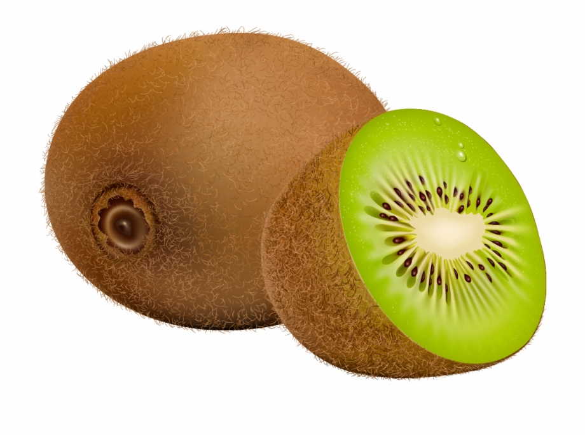
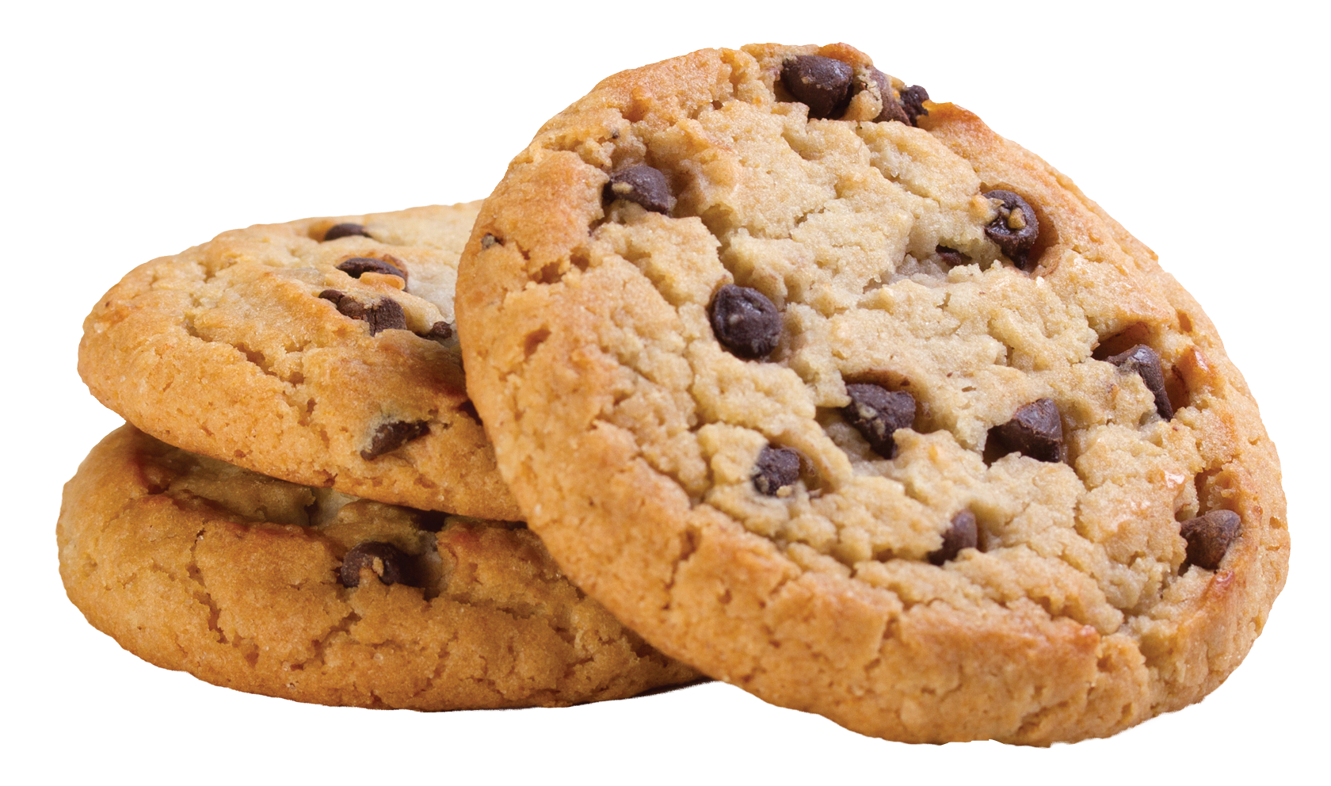

지난주에 배운 낱말을 복습해요(그림순서대로 시작).
카드
머리카락
키위
카트
커피
초
코
쿠키
재미한국학교협의회 (NAKS)
The National Association for Korean Schools

Slide 8

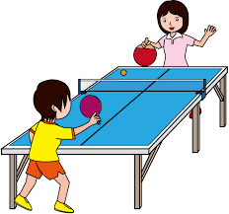
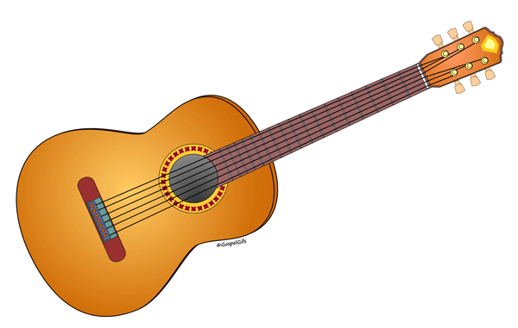
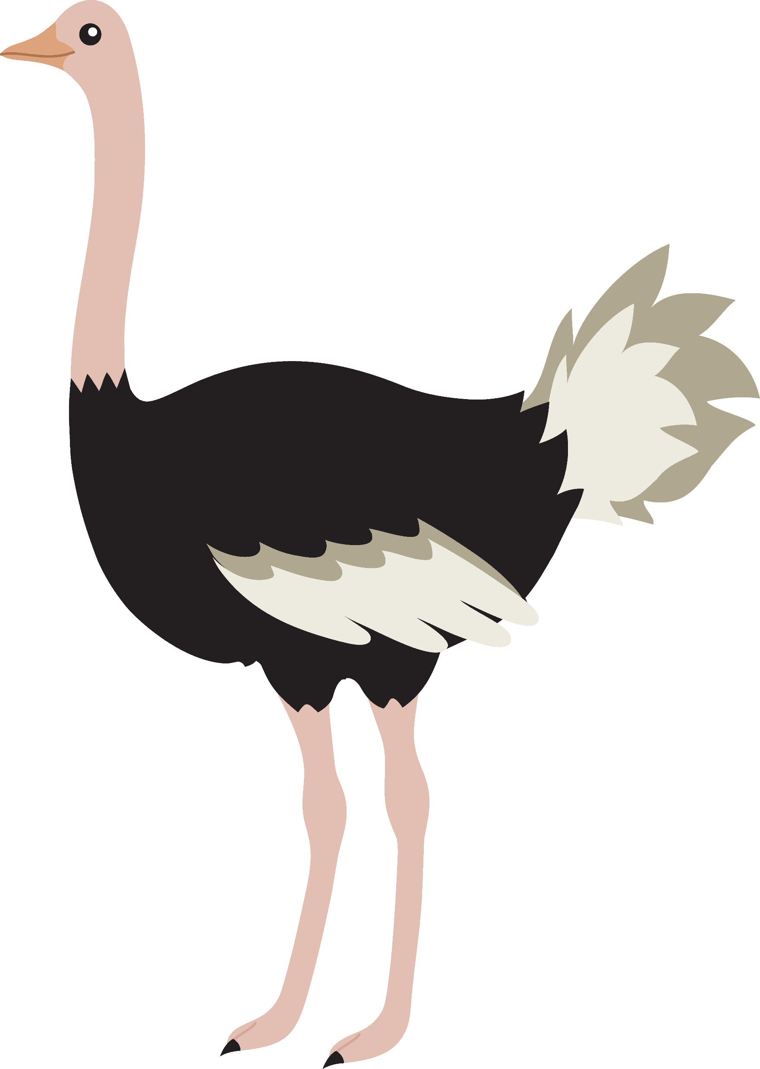

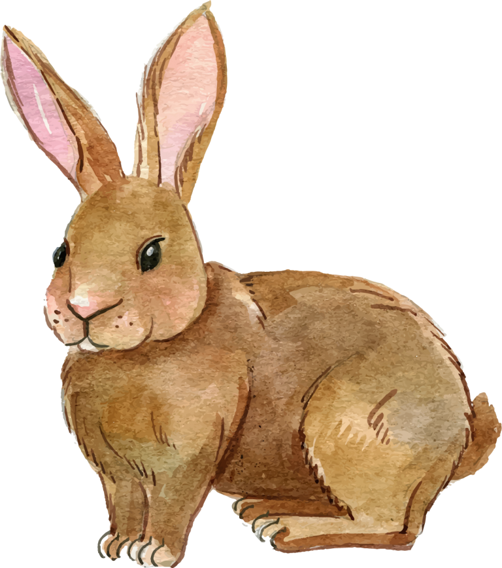
지난주에 배운 낱말을 복습해요(그림순서대로 시작).
기타
토끼
도토리
타조
탁구
토마토
카트
재미한국학교협의회 (NAKS)
The National Association for Korean Schools

Slide 9




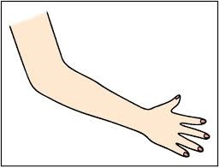


지난주에 배운 낱말을 복습해요(그림순서대로 시작).
파도
팔
피아노
파리
포도
피리
피자
재미한국학교협의회 (NAKS)
The National Association for Korean Schools

Slide 10
자음 “ㅎ“+ㅏㅑㅓㅕㅗㅛㅜㅠㅡㅣ
하햐허혀호효후휴흐히를 배워요.
재미한국학교협의회 (NAKS)
The National Association for Korean Schools

Slide 11
자음 모음 조합표
ㅏ(a) ㅑ(ya) ㅓ(eo) ㅕ(yeo) ㅗ(o) ㅛ(yo) ㅜ(u) ㅠ(yu) ㅡ(eu) ㅣ(i)
ㄱ(g,k)
가 | 갸 | 거 | 겨 | 고 | 교 | 구 | 규 | 그 | 기
ㄴ(n)
나 | 냐 | 너 | 녀 | 노 | 뇨 | 누 | 뉴 | 느 | 니
ㄷ(d,t)
다 | 댜 | 더 | 뎌 | 도 | 됴 | 두 | 듀 | 드 | 디
ㄹ(r,l)
라 | 랴 | 러 | 려 | 로 | 료 | 루 | 류 | 르 | 리
ㅁ(m)
마 | 먀 | 머 | 며 | 모 | 묘 | 무 | 뮤 | 므 | 미
ㅂ(b,p)
바 | 뱌 | 버 | 벼 | 보 | 뵤 | 부 | 뷰 | 브 | 비
ㅅ(s)
사 | 샤 | 서 | 셔 | 소 | 쇼 | 수 | 슈 | 스 | 시
ㅇ(ng)
아 | 야 | 어 | 여 | 오 | 요 | 우 | 유 | 으 | 이
ㅈ(j)
자 | 쟈 | 저 | 져 | 조 | 죠 | 주 | 쥬 | 즈 | 지
ㅊ(ch)
차 | 챠 | 처 | 쳐 | 초 | 쵸 | 추 | 츄 | 츠 | 치
ㅋ(k)
카 | 캬 | 커 | 켜 | 코 | 쿄 | 쿠 | 큐 | 크 | 키
ㅌ(t)
타 | 탸 | 터 | 텨 | 토 | 툐 | 투 | 튜 | 트 | 티
ㅍ(p)
파 | 퍄 | 퍼 | 펴 | 포 | 표 | 푸 | 퓨 | 프 | 피
ㅎ(h)
하 | 햐 | 허 | 혀 | 호 | 효 | 후 | 휴 | 흐 | 히
재미한국학교협의회 (NAKS)
The National Association for Korean Schools

Slide 12
“ㅎ”이 기본 모음을 만나 글자를 만들어요.
ㅏ
ㅑ
ㅓ
ㅕ
ㅗ
ㅛ
ㅜ
ㅠ
ㅡ
ㅣ
ㅏ
ㅎ
ha
하
재미한국학교협의회 (NAKS)
The National Association for Korean Schools

Slide 13
“ㅎ”이 기본 모음을 만나 글자를 만들어요.
ㅏ
ㅑ
ㅡ
ㅣ
ㅑ
ㅓ
ㅕ
ㅗ
ㅛ
ㅜ
ㅠ
ㅎ
hya
햐
재미한국학교협의회 (NAKS)
The National Association for Korean Schools

Slide 14
“ㅎ”이 기본 모음을 만나 글자를 만들어요.
ㅏ
ㅑ
ㅓ
ㅡ
ㅣ
ㅓ
ㅕ
ㅗ
ㅛ
ㅜ
ㅠ
ㅎ
heo
허
재미한국학교협의회 (NAKS)
The National Association for Korean Schools

Slide 15
“ㅎ”이 기본 모음을 만나 글자를 만들어요.
ㅏ
ㅑ
ㅓ
ㅕ
ㅗ
ㅛ
ㅜ
ㅠ
ㅡ
ㅣ
ㅕ
ㅎ
hyeo
혀
재미한국학교협의회 (NAKS)
The National Association for Korean Schools

Slide 16
“ㅎ”이 기본 모음을 만나 글자를 만들어요.
ㅏ
ㅑ
ㅓ
ㅕ
ㅗ
ㅡ
ㅣ
ㅗ
ㅛ
ㅜ
ㅠ
ㅎ
ho
호
재미한국학교협의회 (NAKS)
The National Association for Korean Schools

Slide 17
“ㅎ”이 기본 모음을 만나 글자를 만들어요.
ㅏ
ㅑ
ㅓ
ㅕ
ㅗ
ㅛ
ㅜ
ㅠ
ㅡ
ㅣ
ㅛ
ㅎ
hyo
효
재미한국학교협의회 (NAKS)
The National Association for Korean Schools

Slide 18
“ㅎ”이 기본 모음을 만나 글자를 만들어요.
ㅏ
ㅑ
ㅓ
ㅕ
ㅗ
ㅛ
ㅜ
ㅠ
ㅡ
ㅣ
ㅜ
ㅎ
hu
후
재미한국학교협의회 (NAKS)
The National Association for Korean Schools

Slide 19
“ㅎ”이 기본 모음을 만나 글자를 만들어요.
ㅏ
ㅑ
ㅓ
ㅕ
ㅗ
ㅛ
ㅜ
ㅠ
ㅡ
ㅣ
ㅠ
ㅎ
hyu
휴
재미한국학교협의회 (NAKS)
The National Association for Korean Schools

Slide 20
“ㅎ”이 기본 모음을 만나 글자를 만들어요.
ㅡ
ㅣ
ㅏ
ㅑ
ㅓ
ㅕ
ㅗ
ㅛ
ㅜ
ㅠ
ㅡ
ㅎ
heu
흐
재미한국학교협의회 (NAKS)
The National Association for Korean Schools

Slide 21
“ㅎ”이 기본 모음을 만나 글자를 만들어요.
ㅣ
ㅏ
ㅑ
ㅓ
ㅕ
ㅗ
ㅛ
ㅜ
ㅠ
ㅡ
ㅣ
ㅎ
hi
히
재미한국학교협의회 (NAKS)
The National Association for Korean Schools

Slide 22
어떤 색에 “ㅎ”이 있어요? 연두색? 분홍색 ?
하
아

Slide 23
어떤 색에 “ㅎ”이 있어요? 연두색? 분홍색 ?
호
조

Slide 24
어떤 색에 “ㅎ”이 있어요? 연두색? 분홍색 ?
커
허

Slide 25
어떤 색에 “ㅎ”이 있어요? 연두색? 분홍색 ?
후
투

Slide 26

하
ㅎ
햐
허
혀
히
호
효
후
휴
흐
재미한국학교협의회 (NAKS)
The National Association for Korean Schools

Slide 27
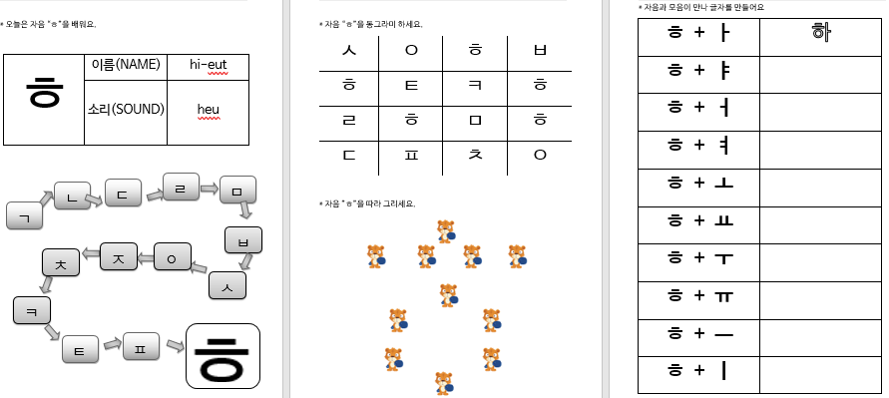
하
햐
허
혀
호
효
후
휴
흐
히
재미한국학교협의회 (NAKS)
The National Association for Korean Schools

Slide 28

ㅎ
ㅏ
재미한국학교협의회 (NAKS)
The National Association for Korean Schools

Slide 29
ㅎ(h)
하 | 햐 | 허 | 혀 | 호 | 효 | 후 | 휴 | 흐 | 히
하
재미한국학교협의회 (NAKS)
The National Association for Korean Schools

Slide 30
“ㅎ”이 모음을 만나 글자를 만들어요.
ㅎ
ㅏ
ㅏ
하

Slide 31
하
하
하
하
재미한국학교협의회 (NAKS)
The National Association for Korean Schools

Slide 32

하
하
카
파
하
이
아
라
타
차
바
하
“하”를 고르세요.

Slide 33
하
마
재미한국학교협의회 (NAKS)
The National Association for Korean Schools

Slide 34
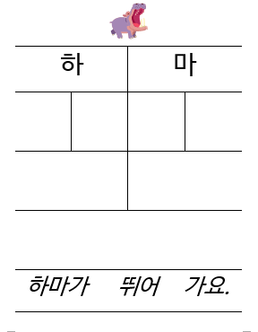
Break down
ㅎ
ㅏ
ㅁ
ㅏ
Put together
하
마
문장 중에서 아는 글자가 있나요?
재미한국학교협의회 (NAKS)
The National Association for Korean Schools

Slide 35

할
머
니
재미한국학교협의회 (NAKS)
The National Association for Korean Schools

Slide 36
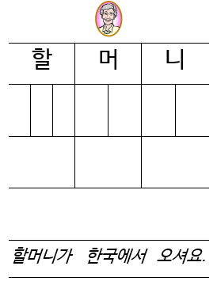
Break down
ㅎ
ㅏ
ㄹ
ㅁ
ㅓ
ㄴ
ㅣ
Put together
할
머
니
문장 중에서 아는 글자가 있나요?
재미한국학교협의회 (NAKS)
The National Association for Korean Schools

Slide 37

할
아
버
지
재미한국학교협의회 (NAKS)
The National Association for Korean Schools

Slide 38
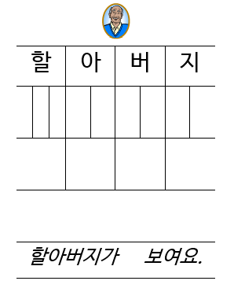
Break down
ㅎ
ㅏ
ㄹ
ㅇ
ㅏ
ㅂ
ㅓ
ㅈ
ㅣ
할
아
버
지
Put together
문장 중에서 아는 글자가 있나요?
재미한국학교협의회 (NAKS)
The National Association for Korean Schools

Slide 39
ㅎ
ㅓ
재미한국학교협의회 (NAKS)
The National Association for Korean Schools

Slide 40
ㅎ(h)
하 | 햐 | 허 | 혀 | 호 | 효 | 후 | 휴 | 흐 | 히
허
재미한국학교협의회 (NAKS)
The National Association for Korean Schools

Slide 41
“ㅎ”이 모음을 만나 글자를 만들어요.
ㅎ
ㅓ
ㅓ
허

Slide 42
허
허
허
허
재미한국학교협의회 (NAKS)
The National Association for Korean Schools

Slide 43
“허”를 찾으세요.
커
퍼
처
허
재미한국학교협의회 (NAKS)
The National Association for Korean Schools

Slide 44

허
수
아
비
재미한국학교협의회 (NAKS)
The National Association for Korean Schools

Slide 45
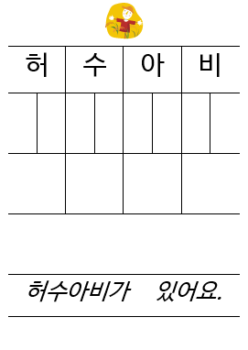
Break down
ㅎ
ㅓ
ㅅ
ㅜ
ㅇ
ㅏ
ㅂ
ㅣ
Put together
허
수
아
비
문장 중에서 아는 글자가 있나요?
재미한국학교협의회 (NAKS)
The National Association for Korean Schools

Slide 46
ㅎ
ㅗ
재미한국학교협의회 (NAKS)
The National Association for Korean Schools

Slide 47
ㅎ(h)
하 | 햐 | 허 | 혀 | 호 | 효 | 후 | 휴 | 흐 | 히
호
재미한국학교협의회 (NAKS)
The National Association for Korean Schools

Slide 48
“ㅎ”이 모음을 만나 글자를 만들어요.
ㅎ
ㅗ
ㅗ
호

Slide 49
호
호
호
호
재미한국학교협의회 (NAKS)
The National Association for Korean Schools

Slide 50

https://pixabay.com/images/id-1117433/
로
호
지
지
오
포

Slide 51
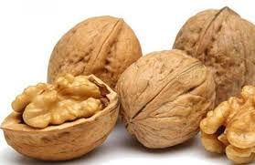
호
두
재미한국학교협의회 (NAKS)
The National Association for Korean Schools

Slide 52
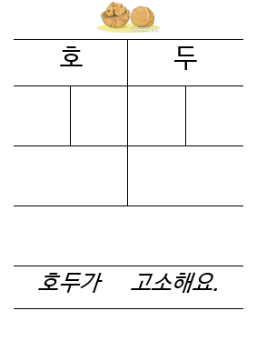
ㅎ
ㅗ
ㄷ
ㅜ
Break down
호
두
Put together
문장 중에서 아는 글자가 있나요?
재미한국학교협의회 (NAKS)
The National Association for Korean Schools

Slide 53

호
박
재미한국학교협의회 (NAKS)
The National Association for Korean Schools

Slide 54
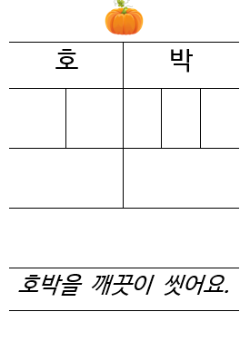
Break down
ㅎ
ㅗ
ㅂ
ㅏ
ㄱ
호
박
Put together
씻
문장 중에서 아는 글자가 있나요?
재미한국학교협의회 (NAKS)
The National Association for Korean Schools

Slide 55

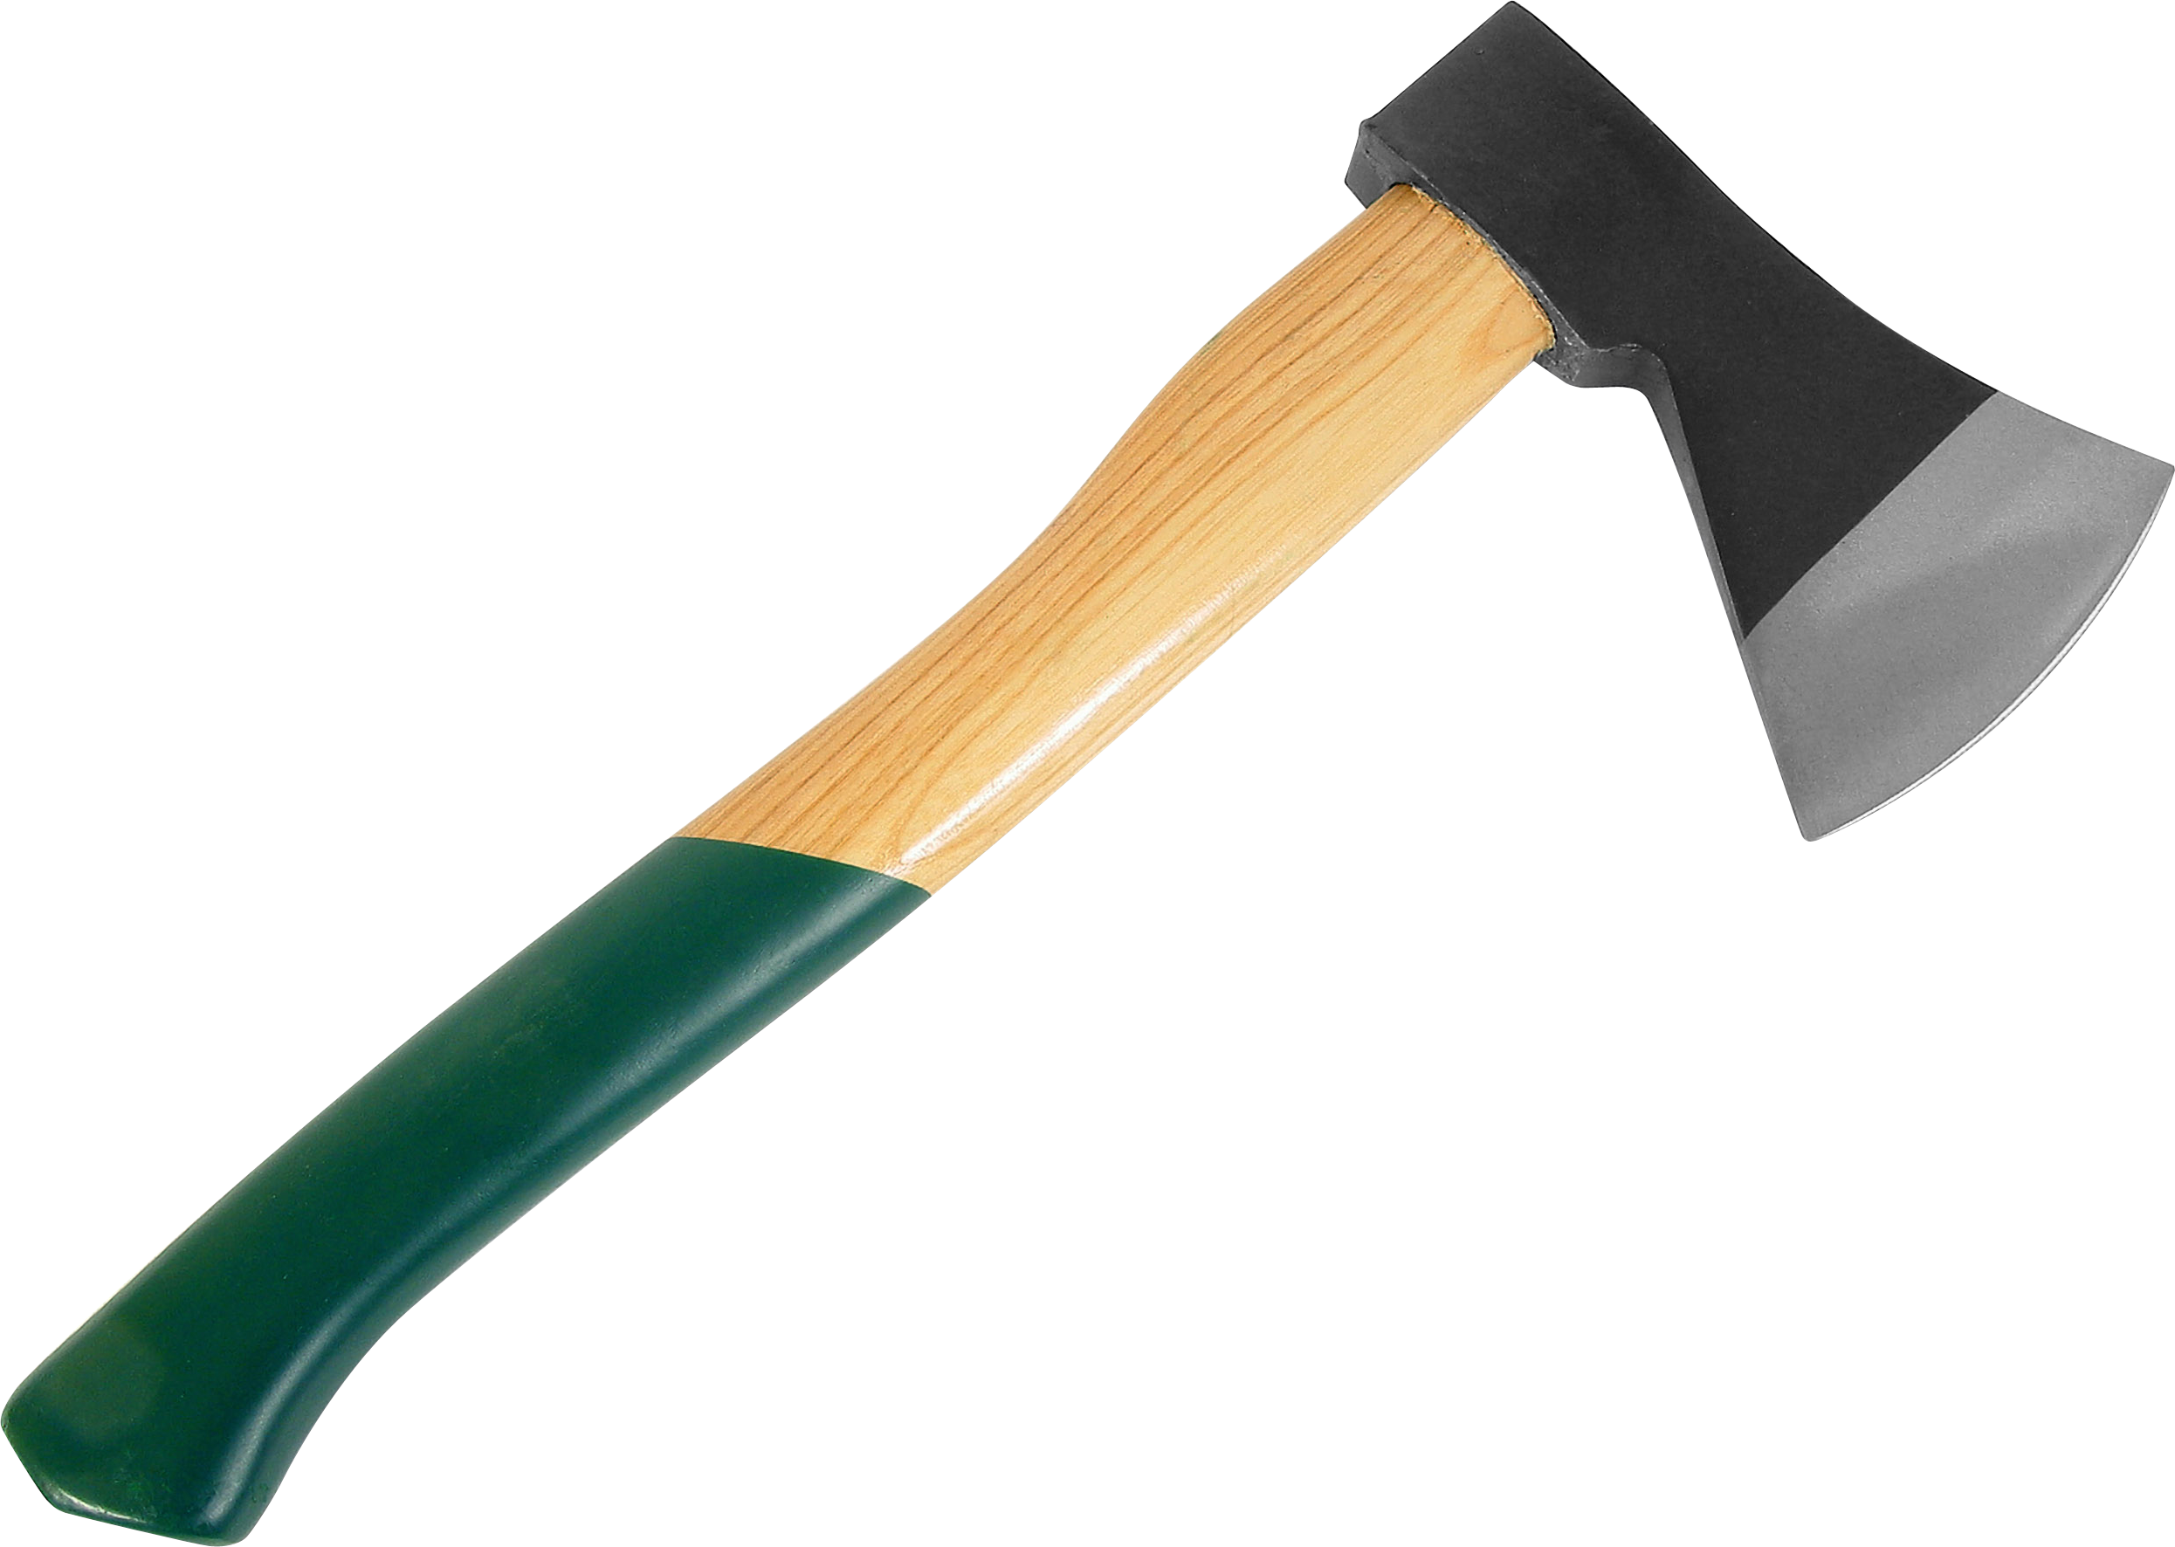

쌍자음이 모음 “ㅣ”를 만나 글자를 만들어요.
ㄲ ㄸ ㅃ ㅆ ㅉ
끼 띠 삐 씨 찌
ㅣ
도 끼
토 끼
코 끼 리

Slide 56




쌍자음이 모음 “ㅜ”를 만나 글자를 만들어요.
ㄲ ㄸ ㅃ ㅆ ㅉ
끼 띠 삐 씨 찌
ㅣ
머 리 띠
씨 앗
씻 어 요

Slide 57
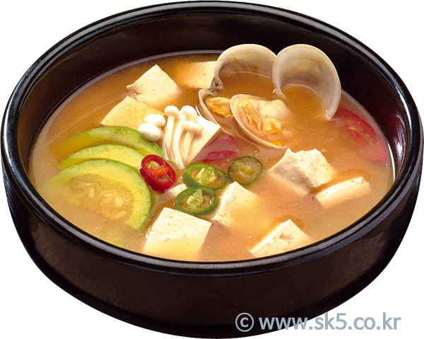


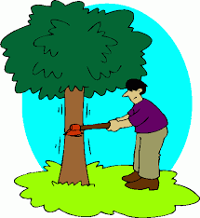

쌍자음이 모음 “ㅜ”를 만나 글자를 만들어요.
ㄲ ㄸ ㅃ ㅆ ㅉ
끼 띠 삐 씨 찌
ㅣ
찌 개
팔 찌
찍 어 요

Slide 58
ㅎ
ㅜ
재미한국학교협의회 (NAKS)
The National Association for Korean Schools

Slide 59
ㅎ(h)
하 | 햐 | 허 | 혀 | 호 | 효 | 후 | 휴 | 흐 | 히
후
재미한국학교협의회 (NAKS)
The National Association for Korean Schools

Slide 60
“ㅎ”이 모음을 만나 글자를 만들어요.
ㅎ
ㅜ
ㅜ
후
https://pixabay.com/images/id-1613991/

Slide 61
후
후
후
후
재미한국학교협의회 (NAKS)
The National Association for Korean Schools

Slide 62

“후”를 찾으세요.
부
푸
추
후
루
주
투
우
두
쿠
무
수
재미한국학교협의회 (NAKS)
The National Association for Korean Schools

Slide 63
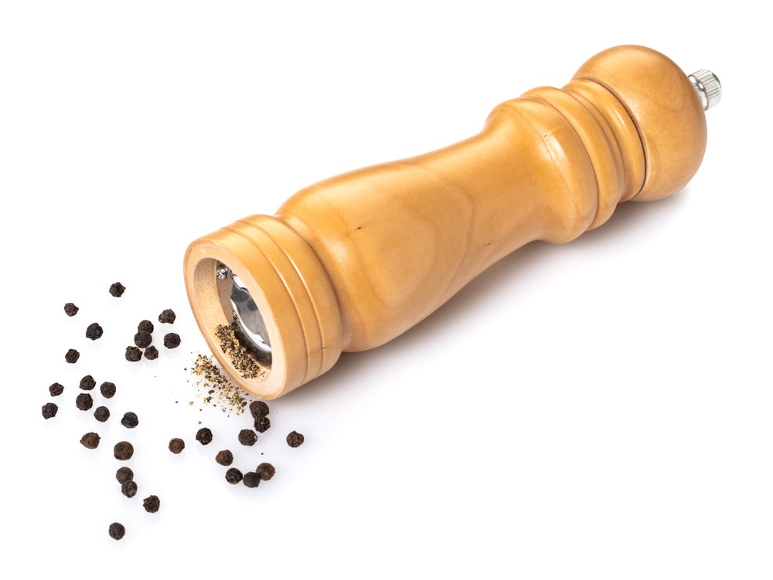
후
추
재미한국학교협의회 (NAKS)
The National Association for Korean Schools

Slide 64
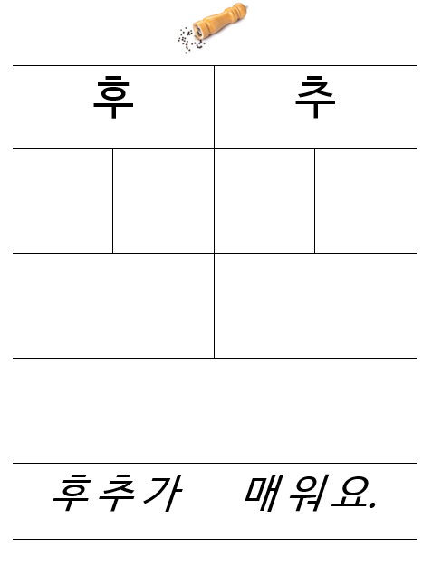
ㅎ
ㅜ
ㅊ
ㅜ
Break down
후
추
Put together
문장 중에서 아는 글자가 있나요?
재미한국학교협의회 (NAKS)
The National Association for Korean Schools

Slide 65
ㅎ
ㅠ
재미한국학교협의회 (NAKS)
The National Association for Korean Schools

Slide 66
ㅎ(h)
하 | 햐 | 허 | 혀 | 호 | 효 | 후 | 휴 | 흐 | 히
휴
재미한국학교협의회 (NAKS)
The National Association for Korean Schools

Slide 67
“ㅎ”이 모음을 만나 글자를 만들어요.
ㅎ
ㅣ
ㅠ
휴
https://pixabay.com/images/id-1613991/

Slide 68
휴
휴
휴
휴
재미한국학교협의회 (NAKS)
The National Association for Korean Schools

Slide 69
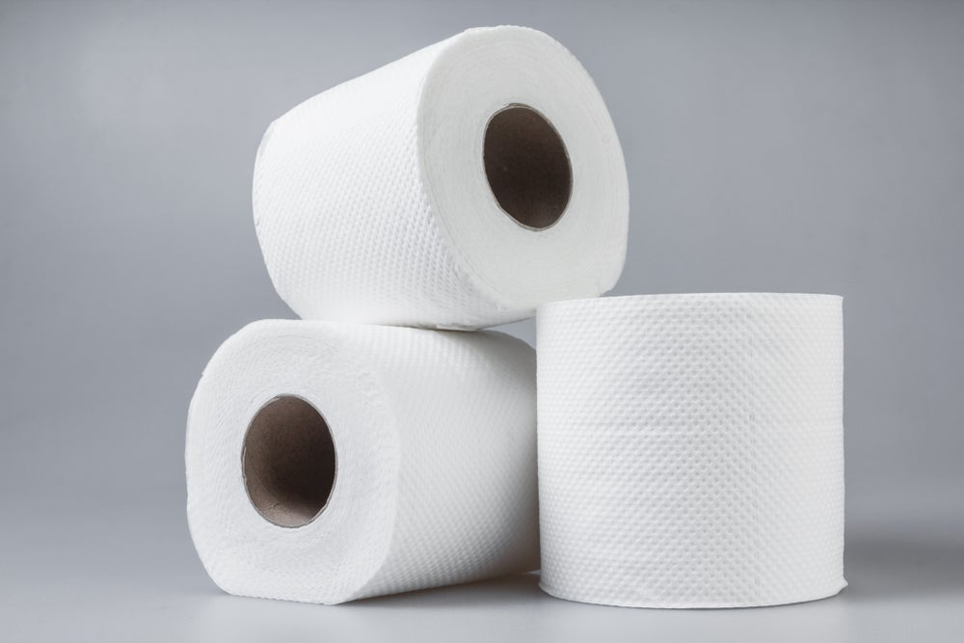
휴
지
재미한국학교협의회 (NAKS)
The National Association for Korean Schools

Slide 70
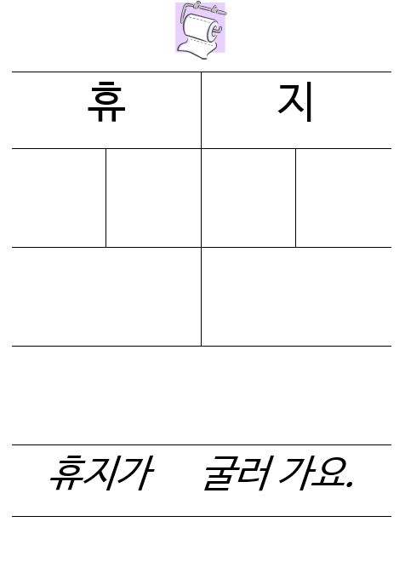
Break down
ㅎ
ㅠ
ㅈ
ㅣ
휴
지
Put together
문장 중에서 아는 글자가 있나요?
재미한국학교협의회 (NAKS)
The National Association for Korean Schools

Slide 71
“휴”를 고르세요.
https://pixabay.com/images/id-4571825/
튜
퓨
휴
큐

Slide 72
Quizlet으로 자음 “ㅎ”이 들어간 낱말을 복습하세요.
https://quizlet.com/_8i1z66?x=1qqt&i=2tig8t
Quizizz로 자음 “ㅎ”이 들어간 낱말을 복습하세요.
https://quizizz.com/admin/quiz/5ef973647d2649001ba63b78/unit-%EC%9E%90%EC%9D%8C-%E3%85%8E-%EC%9D%B4-%EB%93%A4%EC%96%B4%EA%B0%84-%EA%B8%80%EC%9E%90%EB%A5%BC-%EB%B0%B0%EC%9B%8C%EC%9A%94
재미한국학교협의회 (NAKS)
The National Association for Korean Schools

Slide 73
Reference
clipart-library.com
clipartstation.com
pixbay.com
PPT 도움
허 https://www.youtube.com/watch?v=xVz2F-o3szg
호 https://www.youtube.com/watch?v=WmZE3k7Hhgc
휴 https://www.youtube.com/watch?v=Oc3hhC7XTG4
재미한국학교협의회 (NAKS)
The National Association for Korean Schools

